Slide 1
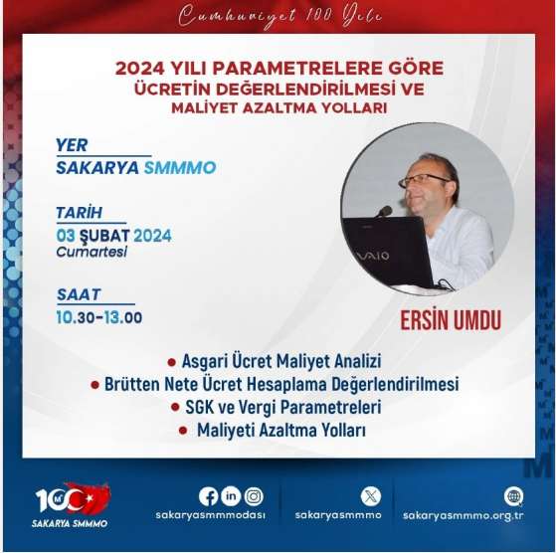

Slide 2
AYLIK MAKTU VE GÜNLÜK ÜCRET
Aylık maktu ücrette; ayın; 28, 29, 30 veya 31 gün olmasına göre özel farklılık göstermez, işçi ile sabir ücret üzerinden anlaşma yapılır ve işçiye her aynı ücret ödenir.
Örneğin; İşçi ile yapılan sözleşme çerçevesinde 20.000 TL ucret anlaşması yapılacaksa bu ucret 28 çeken şubat ayında, 30 çeken nisan ayında ve 31 çeken mart ayında da aynı verilecekse bu ucret aylık maktu ucrettir.
Günlük/saatlik ücrette ise işçinin ucreti çalıştığı sure puantaj, pdks vs. ile takip edilip birebir tespit edilir ve tespit edilen gun ya da saat miktarına göre gunluk/saatlik ücret hesabı ile ilgili ay itibari ile o ay için ödenecek toplam ucret hesap edilir.
Örneğin; İşçi ile yapılan sözleşme gereği gunluk 1.000 TL üzerinden anlaşma yapıldıysa ucret (eksiksiz çalışması halinde) 28 çeken şubat ayında 28.000 TL, 30 çeken nisan ayında 30.000 TL ve 31 çeken mart ayında da 31.000 TL olarak ödenir.
Aylık maktu ücrettte işçinin ay içindeki çalışmasında ücretsiz izin ve devamsızlık haricinde iş göremezlik durumu (rapor) olduğu için kesinti yapılamaz, günlük ücrette ise işçinin devamsızlık sebebi ne olursa olsun ücret eksiltilerek hesaplanır.

Slide 3
FAZLA MESAİ NASIL BELİRLİYORSUNUZ
Günlük olarak; işçinin iş yerindeki çalıştığı çalışması gerektiği günlük saatin üstünde çalışması halinde fazla mesai hesaplıyoruz
Aylık olarak; işçinin bir ay içinde çalışması gerektiği toplam saatin üstünde çalışması halinde fazla mesai belirliyoruz
Haftalık olarak işçinin haftalık takvim olarak periyodik 45 saate doldurması halinde fazla mesai belirliyoruz
??????? Peki 29 Ocak 4 Şubat haftasının fazla mesaisini nasıl yapıyorsunuz?

Slide 4
Şubat ayı İçinde Nakil yapılması
Şubat ayı içinde tam çalışmasına rağmen aynı işverene ait dosyalar arasında nakil olması halinde nakil öncesi ve sonrası gün toplamı 30 gün olur. Bu durumda nakil öncesi işyerinde şubat ayı 28 günse 2, 29 günse 1 gün ekleyerek eksik gün nedenine 12- diğer nedenler girilecek.
Örnek: 3.2.2024 tarihinde nakil olup 3.2.2024 tarihinde diğer dosyada işe başlayan sigortalı için şubat ayında (29 gün olduğu için) eski işyeri dosyasından 3+1=4 gün bildirim yapılır.
Ancak nakil 26 ve sonrası günlerde olduysa bu sefer ekstra 1-2 gün eklemesi yeni işyeri dosyasına eklenecektir.
Örnek: 27.2.2024 tarihinde nakil olup 28.2.2024 tarihinde diğer dosyada işe başlayan sigortalı için şubat ayında (29 gün olduğu için) yeni işyeri dosyasından 1+2=3 gün bildirim yapılır.

Slide 5
Yıllık izinlerde 5 günlük çalışma durumunda iş günü değerlendirilmesi
Haftanın 5 günü çalışıp cumartesi'yi boşa çıkarılmış gün olarak kabul ettiyseniz bu durumda; Cumartesi ile ilgili yıllık izin hesabı şu şekilde yapılır
1- işçi örneğin çarşamba günü yıllık izin talebinde bulunup perşembe cuma cumartesi günü gelmeyecekse işçinin cumartesi günü yıllık izin hesabında ya iş günü olarak düşeceksiniz bu durumda işçinin pazartesi salı çarşamba'dan kaynaklanan 1,5 saatlik mesaisini toplam 4,5 mesaiyi işçiye ödeyeceksiniz
2- yahut Yıllık izinde cumartesiye iş günü olarak saymayacaksanız işçinin size perşembe ve cumadan kalan 1,5 saatlik çalışma borcu bulunmaktadır
cumartesi hafta tatili olarak kabul edilirse bu durumda işçinin cumartesi günü için yıllık izni iş günü olarak sayılmaz

Slide 6
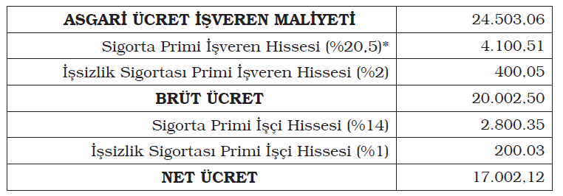
5510/81 gereği 5 puanlık prim indirimi uygulanırsa işveren hissesi %15,5 olarak hesap edilir, bu durumda maliyet, 23,502.94TL (3,100.39TL) olur.

Slide 7
ASGARİ ÜCRETTEKİ VERGİ?
ASGARİ ÜCRETTEN VERGİ KALDIRILMADI,
ASGARİ ÜCRETTEKİ GELİR VERGİSİ VE DAMGA VERGİSİ KADAR VERGİ HAZİNE TARAFINDAN KARŞILANIYOR.
GELİR VERGİSİ İSTİSNASI,
NET ASGARİ ÜCRETE DENK EDEN GELİR VERGİSİ KADAR
DAMGA VERGİSİ İSTİSNASI,
BRÜT ASGARİ ÜCRETE DENK EDEN DAMGA VERGİSİ KADAR

Slide 8
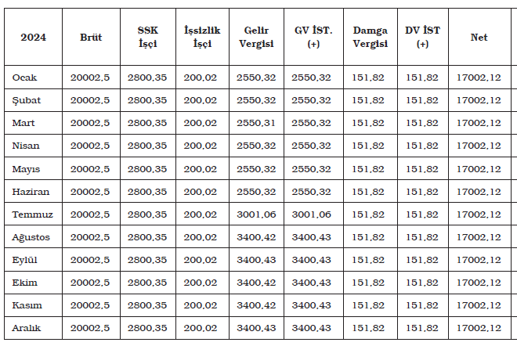
ASGARİ ÜCRETLİ OLARAK ÇALIŞANLARDA ÜCRET HESAPLAMA

Slide 9
KÜMÜLATİF VERGİ MATRAHI VE GELİR VERGİSİ İSTİSNASI
BİR İŞÇİ BİRDEN FARKLI İŞYERİNDE ÇALIŞMASI DURUMUNDA SADECE GELİR VERGİSİ MATRAHI YÜKSEK OLAN İŞYERİNDE GELİR VERGİSİ İSTİSNA MİKTARI NE KADARSA O KADAR YARARLANIR, BAKİYE GVİ KALSA BİLE DİĞER İŞYERİNDE YARARLANAMAZ
BİR İŞÇİ AYNI İŞYERİNİN BİRDEN FAZLA DOSYASINDA AYNI AYDA BİLDİRİLMESİ DURUMUNDA GELİR VERGİSİ İSTİSNA MİKTARI NE KADARSA O KADAR YARARLANIR, BAKİYE GVİ KALIRSA DİĞER İŞYERİ DOSYASI İÇİN HAZIRLANAN ÜCRET BORDROSUNDA YARARLANIR,
AYNI TÜZEL KİŞİLİKTEKİ DOSYA NAKİLLERİNDE VEYA AYNI TÜZEL KİŞİLİKTE AYDA BİRDEN FAZLA DOSYA BİLDİRİMLERİNDE KÜMÜLATİF VERGİ MATRAHI TAKİP EDİLMESİ GEREKİR,
FARKLI TÜZEL KİŞİLİKTEN YIL İÇİNDE İŞTEN AYRILAN İŞÇİ DİĞER İŞYERİNDE İŞE BAŞLAMASI HALİNDE KÜMÜLATİF TAKİP EDİLMESİ GEREK YOK, ANCAK HOLDİNG, ŞİRKET GRUBU GİBİ DURUMLARDA İŞÇİ LEHİNE TAKİP EDİLMESİNDE FAYDA VAR.

Slide 10
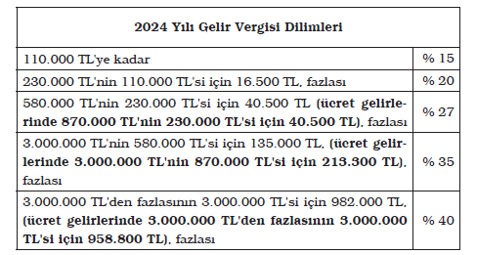
Örnek: Aylık brüt 40.000 TL ücret alan bir işçinin %15 (SGK ve İşsizlik sigortası primi) eksiltildikten sonra kalan 34.000 TL ücret vergi matrahı safi ücrettir ve işçiden %15 gelir vergisi oranına haizdir. Eğer işçi bu şekilde aynen 40.000 TL brüt ücret almaya devam etmesi halinde 4. aydaki kümülatif vergi matrahı, 102.000 TL iken 136.000 TL olduğu ve böylece kümülatif 110.000 TL'nin üstüne çıktığı için, 4. ayda ödenen 40.000 TL brüt ücretten tahakkuk eden 34.000 TL gelir vergisi matrahının 8000 TL'si %15, 26.000 TL'si %20'lik vergi oranı ile gelir vergisine tabi olur.

Slide 11
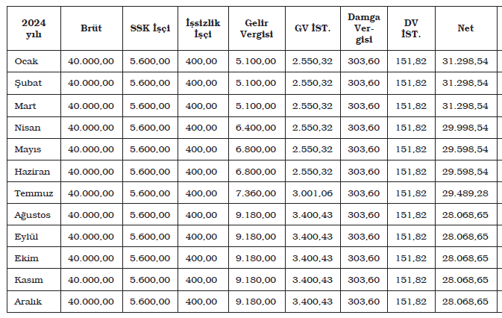
ASGARİ ÜCRET ÜSTÜ ÇALIŞANLARDA ÜCRET HESAPLAMA

Slide 12
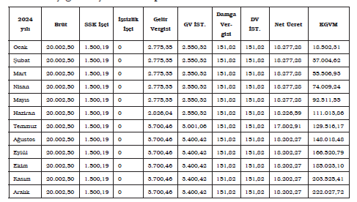
ASGARİ ÜCRETLİ SGDP’Lİ ÇALIŞANLARDA ÜCRET HESAPLAMA

Slide 13
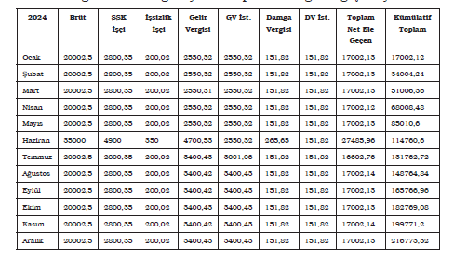
VERGİ İSTİSNASINDAN DOLAYI NET ÜCRETİN ASGARİ ÜCRETİN ALTINA DÜŞMESİ
Tabloda görüldüğü üzere; işçiye 6. ayda brüt ücreti 35.000 TL olacak şekilde ikramiye, fazla mesai vs. bir ödeme yapılmış ve işçinin gelir vergisi matrahı ve dolayısıyla kümülatif vergi matrahı arttığı için vergi oranı da normalde %15 olması gerekirken %20'lik dilime geçiş olmuştur, ancak gelir vergisi istisnasındaki gelir vergisi oranı hala %15 olduğu için işçiden 7. aydaki kesilen gelir vergisi miktarını (3.400,43TL), gelir vergisi istisnası miktarı (3.001,06TL) karşılamamış ve 7. ayda işçinin eline net asgari ücretten daha düşük (16.602,76TL) ücret geçmiştir.

Slide 14
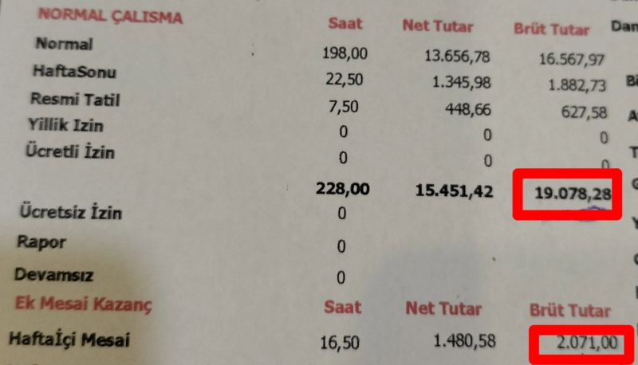
ÜCRET HESAP PUSULASINDA KALEM KALEM BRÜTTEN NETE HESAPLAMALAR KAFA KARIŞIKLIĞINA SEBEP OLUR

Slide 15
ARABULUCULUK SONUCU FESİHLERDE YAPILAN ÖDEMELER
SGK’YA GÖRE; 2020/20 sayılı genelgenin 8. bölüm 12. Kısmında; Arabuluculuk faaliyeti sonunda tanzim edilen ve ilam niteliğinde bulunan anlaşma belgesi uyarınca geriye yönelik ücret ve ücret niteliğinde ödeme yapılması halinde bu ödemelerin sigorta prime tabi tutulması gerektiği belirtilmiştir.
VERGİYE GÖRE; 193 sayılı Kanun hükmü çerçevesinde Arabuluculuk faaliyeti sonunda tanzim edilen ve ilam niteliğinde bulunan anlaşma belgesinde vergiye tabi tutulacak ödemeler yapılması kararlaştırıldığında söz konusu ödemelerin vergiye tabi tutulması gerekir.

Slide 16
1- ÜCRET MALİYETİNİ AZALTMADA TEŞVİK VE DESTEKLER
5510 SAYILI 5 PUANLIK TEŞVİKİ/MYÖ PRİMLERİNDEN %5 İNDİRİM
6111 SAYILI GENÇ, KADIN, NİTELİKLİ ELEMAN TEŞVİKİ/ İŞVEREN HİSSESİNİN (%20,5) TAMAMI
4857 SAYILI ENGELLİ TEŞVİKİ/İŞVEREN HİSSESİNİN ASGARİ ÜCRET MİKTARI KADAR
5746 SAYILI ARGE TEŞVİKİ/İŞVEREN HİSSESİNİN YARISI KADAR
3294 SAYILI SOSYAL YARDIM ALANLARIN İSTİHDAMI TEŞVİKİ/İŞVEREN HİSSESİNİN ASGARİ ÜCRET MİKTARI KADAR
15510 EYT TEŞVİĞİ, %5 İNDİRİM…
ASGARİ ÜCRET DESTEĞİ; 2024 yılı için asgari ücret desteği 700 TL olarak ilan edilmiştir.
TEŞVİK VE DESTEKTEN YARARLANMAK İÇİN;
Muhtasar ve prim hizmet beyannamesinin Kuruma yasal süresinde verilmesi ve primlerin yasal süresi içinde ödenmesi,
Prim, idari para cezası ve bunlara ilişkin gecikme zammı ve cezası borcunun bulunmaması/ borçlarının çeşitli kanunlar gereğince yapılandırılmış veya taksitlendirilmiş olması ve bu yapılandırmanın/taksitlendirmenin devam ediyor olması,
Kayıt dışı sigortalı çalıştırılmaması ya da sahte sigortalı bildiriminde bulunulmaması

Slide 17
2- ÜCRET MALİYETİNİ AZALTMADA VERGİ VE SGK’DAN MUAF ÖDEMELER
1- Alışveriş çeki: çalışanlara verilecek alışveriş çekinde miktar sınırı olmaksızın,
- SGK tamamen muaftır,
ancak VERGİ'ye tabi olur. Alışveriş çeki mevzuat gereği bordroda giderleştirilmesi gerekir. Bu bağlamda işçilere verilecek devamlılık primi, ikramiye vs. ödemelerde alışveriş çeki kullanılabilir.
2- Yemek Yardımı: İşyerinde yemek verilmemesi kaydıyla işçilere günlük olarak verilen yemek yardımının;
- 157,69TL'si SGK'dan,
170 TL'si VERGİ'den istisnadır. yemek yardımı kartla verilmesi halinde ise KDV dahil 187 TL VERGİ'den istisna olur.
3-Kasa Tazminatı: İşçinin para ve değerli evrak zimmeti olmak kaydıyla;
Limit olmaksızın SGK’ya tabi değil
Vergiye tabi.

Slide 18
2- ÜCRET MALİYETİNİ AZALTMADA VERGİ VE SGK’DAN MUAF
4- Aile Yardımı: İşçinin evli olması kaydıyla işçiye verilecek olan aile yardımının;
- 2.000,25 TL SGK'dan muaf olur,
- ancak gelir vergisine tabidir.
5- Çocuk Yardımı: İşçinin çocukları için yapılan yardımda;
- (En fazla 2 çocuk için) çocuk başına 400,05TL SGK'dan muaf,
- 0-6 yaş çocuklar için; 380,44TL'si, 6 yaş üstü için 190,22TL'si VERGİ'den muaftır.
6- Özel Sağlık Sigortası: İşçi adına işveren tarafından ÖSS/BES yapılması halinde yapılan sigorta bedelinin
- 6.000,75TL'si SGK'dan,
- işçinin brüt ücretinin %15'i VERGİ'den muaftır. Poliçe miktarı yıllık hesaplanmışsa bu miktar aylık olarak değerlendirilir.
7- Harcırah: işçinin şehir dışına görevlendirilmesi kaydıyla;
- miktar sınırı olmaksızın SGK'dan,
günlük 480 TL VERGİ'den, muaftır.
8- Yol Parası: işçiye nakit vermemek kaydıyla, ilgili kurum üzerinden ödeme yapılır.
- miktar sınırı olmaksızın SGK'dan,
- günlük 88 TL VERGİ'den, muaftır.

Slide 19
ALTIN ÖDEMESİNDE DURUM NEDİR?
İŞÇİNİN KENDİSİNİN EVLENMESİ, KENDİ ÇOCUĞUNUN DOĞUMU VEYA İŞÇİNİN ANNE VE BABASI, EŞİ VEYA ÇOCUĞUNUN ÖLÜMÜ HALİNDE VERİLEN ÖLÜM YARDIMI SEBEBİ İLE VERİLEN ALTIN DAHİL HER TÜRLÜ ÖDEME SGK VE VERGİDEN MUAFTIR.
BUNLARIN HARİCİNDE; İŞÇİNİN ÇOCUĞUNUN EVLENMESİ, TORUNUN DOĞMASI, SÜNNET, NİŞAN, AYIN ELEMANI, PERFORMANS DOLAYISIYLA VERİLEN ALTINLAR SGK VE VERGİYE TABİ…

Slide 20
Örnek: Brüt ücreti 40.000 TL 2. derece engellilik indiriminden faydalanan işçinin, - indirilecek sigorta primi ve işsizlik sigortası primi tutarı (40.000 X %15=) 6000 TL - Ücretinin gelir vergisi matrahı (40.000-6000) 34000 TL - İkinci derece engellilik indirimi tutarı 4.000 TL düşüldükten sonra kalan tevkifat matrahı (34.000-4.000) 30.000 TL’dir. - İşçinin ücretinden hesaplanan (vergi oranı %15 olsun) gelir vergisi (30.000*%15) 4.500 TL olur. (vergi istisnası hariç)

